Slide 1
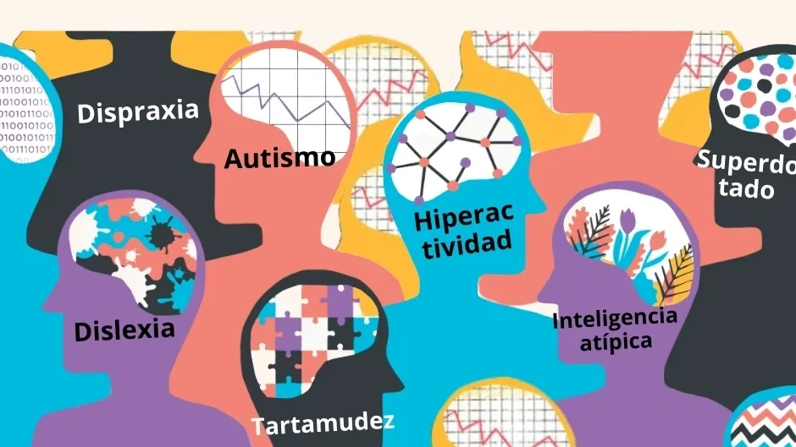
https://open.spotify.com/episode/5DDmxNsbA2An919UdE36Yy?si=5N4WaFk2R3axtSzvuEE_SQ

Slide 2
LÉXICO MÉDICO DEL PÓDCAST
¿podéis explicar alguno?
Espectro autista
Sociedad inclusiva
Ser diagnosticado de…
Estereotipia (stimming)
Síndrome de Tourette
Debilitante
Ciática
Neurodiversidad/neurodivergente/neurodiverso.
bandas, gamas, escalas del autismo
busca la participación activa, equitativa y respetuosa de todas las personas que la componen
ser identificado y determinado el carácter de una enfermedad.
movimientos, posturas o voces repetitivos o ritualizados, podrían ayudar a rebajar la ansiedad.
trastorno caracterizado por movimientos repetitivos o sonidos indeseados (tics) que no se pueden controlar con facilidad.
que disminuye la fuerza, el vigor o el poder.
Dolor del nervio ciático provocada por la inflamación o compresión del mismo.

Slide 3
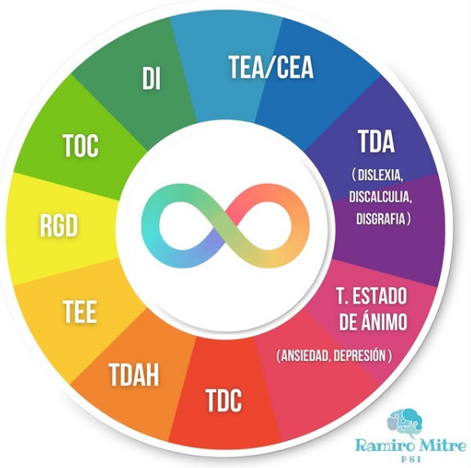
¿Cuál os parece que es la diferencia entre neurodiversidad y neurodivergencia? Pensad en tríos…
Bajo el paraguas de la neurodiversidad podemos encontrar personas cuyos cerebros funcionan de modo muy similar y por eso se los llama "neurotípicos“.
Existe otro grupo de personas que presentan esquemas que se salen de la norma a la hora de procesar información, se los conoce como "neurodivergentes".
https://www.instagram.com/ramiromitrepsi/p/CwTcRnzpAB-/

Slide 4
🌈 Trastorno/Condición del Espectro del Autismo: un conjunto diverso de características que pueden influir en la comunicación y la interacción social, así como en los patrones de comportamiento e intereses.
📚 Trastornos del Desarrollo del Aprendizaje: desafíos en la adquisición de habilidades académicas, como lectura (dislexia), escritura (disgrafia) o matemáticas (discalculia).
😔 Trastornos del Estado de Ánimo: variaciones en el estado emocional, incluyendo experiencias como la depresión, ansiedad y bipolaridad.
🧠 TDAH (Trastorno por Déficit de Atención e Hiperactividad): dificultades en la concentración y la regulación de la actividad, a menudo acompañadas de impulsividad.

Slide 5
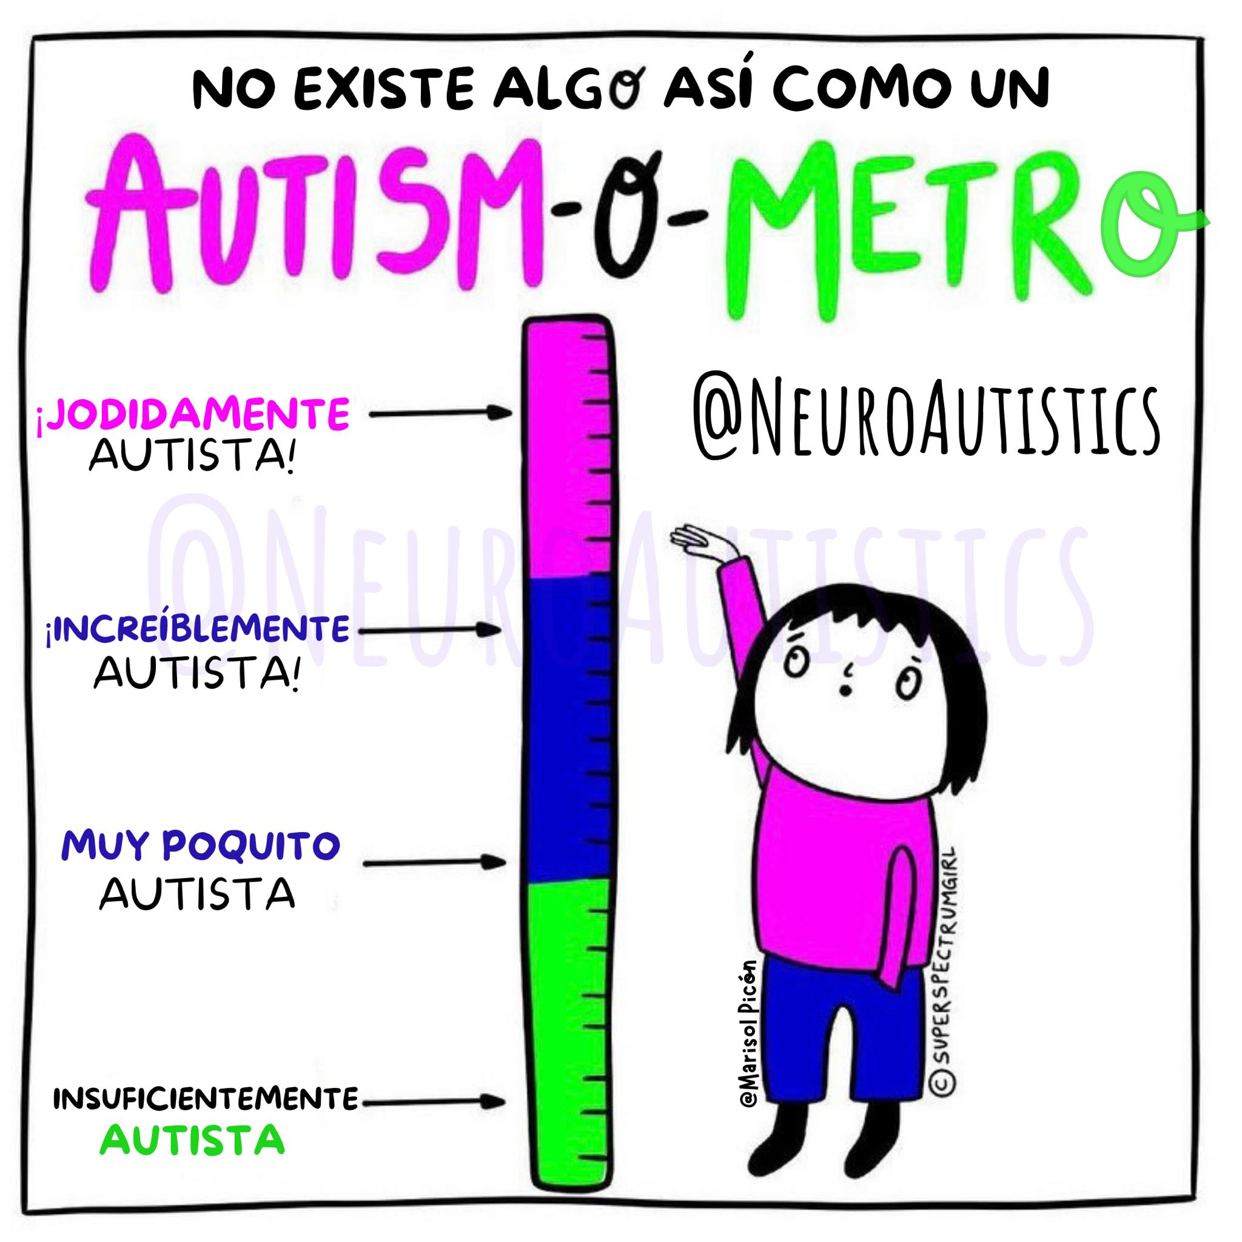
“Soy un poquito autista”.
¿Por qué esto es un concepto erróneo según Aline Bravo?
¿Qué pensáis vosotros?
¿Por qué se usa esta expresión?
¿El uso es comparable a estar un poco depre?
¿Usáis estas expresiones? ¿En qué circunstancias? ¿Para qué?

Slide 6
“Soy muy literal, y luego todos piensan que soy muy borde”.
¿Qué problemas puede traer el desconocimiento/la incomprensión de las implicaturas conversacionales? EN OTRAS PALABRAS, ¿A QUÉ SE ENFRENTA UN AUTISTA?
Acordaos de que el autismo es un trastorno neurobiológico que provoca dificultades en dos áreas específicas: la comunicación y la interacción, además de la rigidez en el pensamiento y la conducta.

Slide 7
¿Por qué a Bravo la indigna que todos tomen la palabra en el caso del autismo?
“Hablan todos: medios de comunicación, asociaciones, padres, hasta los profes…”.
¿Por qué pensáis que no se da voz a los interesados?
¿Pasa en otros ámbitos?

Slide 8
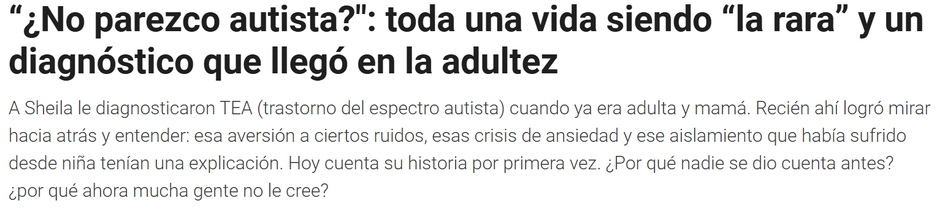
¿A qué creéis que se debe el diagnóstico tardío en la población femenina?
¿Opináis que hay un sesgo sexista en la ciencia?
a
https://www.infobae.com/historias/2023/11/30/no-parezco-autista-toda-una-vida-siendo-la-rara-y-un-diagnostico-que-llego-en-la-adultez/

Slide 9
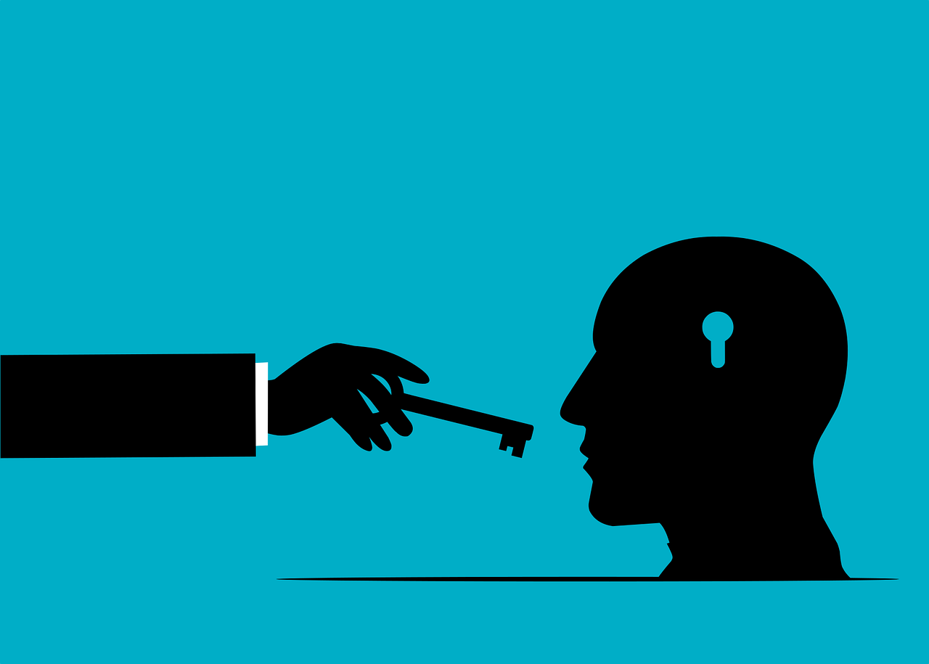
El número de personas diagnosticadas con TEA ha crecido recientemente, en parte por avances en la detección y en parte por cambios en los criterios diagnósticos.
https://scielo.isciii.es/scielo.php?script=sci_arttext&pid=S1989-38092018000100005 (adaptado)
https://pixabay.com/es/vectors/cerebro-clave-mental-conciencia-7022314/

Slide 10

Este incremento ha revelado una diferencia en la prevalencia por género, con un número considerablemente mayor de hombres diagnosticados en comparación con mujeres (1,4/1, según algunos autores, o hasta de un 15,7/1 según otros).
https://pixabay.com/es/vectors/escamas-justicia-rojo-equilibrio-303388/

Slide 11
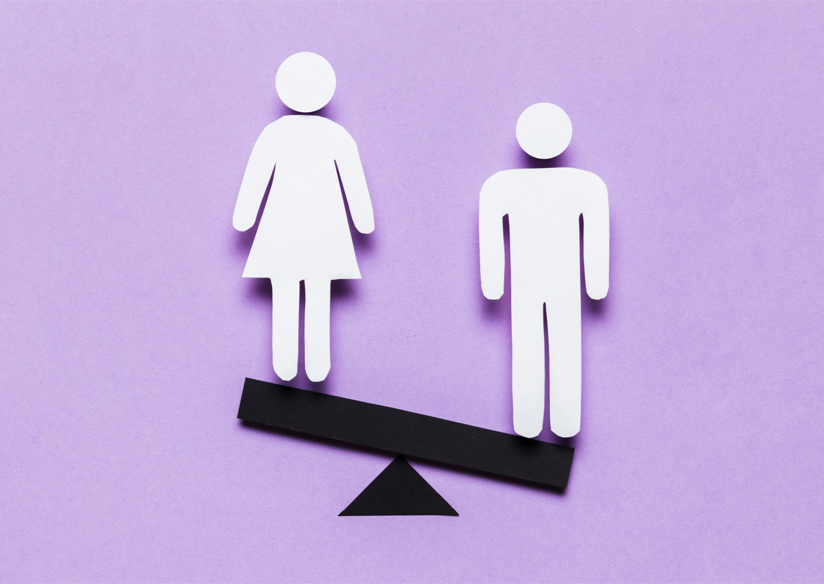
Las razones detrás de esta disparidad incluyen variaciones en la forma en que se presentan los síntomas según el género, la existencia de herramientas de evaluación diseñadas principalmente para varones y la capacidad de muchas mujeres para enmascarar los signos del trastorno, especialmente aquellas con un alto nivel cognitivo.
Esto podría llevar a un subdiagnóstico del TEA en mujeres.
https://www.freepik.es/foto-gratis/encontrar-equilibrio-generos_6599310.htm#fromView=image_search_similar&page=1&position=4&uuid=d4077046-527f-48db-83c8-e1421f8622f1&query=balanza+inclinada+g%C3%A9neros

Slide 12

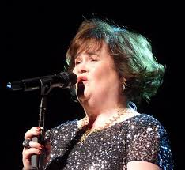
Susan Boyle fue diagnosticada a los 51 años (!)
Greta Thunberg, con 12.
https://commons.wikimedia.org/w/index.php?curid=151000776
https://creativecommons.org/licenses/by-sa/3.0

Slide 13
Bravo nos dice que salir del armario como autista puede ser un suicidio laboral y social.
Al mismo tiempo asegura que muchas empresas privadas buscan a personas con TEA precisamente por su neurodivergencia.
Según vosotros, ¿cuál de estas dos afirmaciones se acerca más a la realidad que conocéis, el estigma o la apreciación?
¿Cuáles podrían ser los motivos?

Slide 14
“Ahora todo el mundo tiene altas capacidades, TDAH, es autista o disléxico ¿La neurodivergencia es una moda?”
https://www.mamavaliente.es/2024/07/10/ahora-todo-el-mundo-tiene-la-moda-neurodivergente/
“De un tiempo a esta parte se ha extendido una facilidad insensata en definir como autismo cualquier comportamiento relativamente extraño de un niño. Más que una moda o una tendencia, hay algunas razones que pueden explicar esta sobrediagnosis”.
https://www.cuerpomente.com/salud-mental/somos-todos-autistas_1580
¿Os parece que podría haber una epidemia de sobrediagnosis? ¿Cuáles serían los motivos del aumento de diagnósticos en vuestra opinión?
¿Se diagnostica mejor o se diagnostica a la ligera?

Slide 15
LÉXICO QUE NOS DEBERÍA DEJAR CON LA BOCA ABIERTA.
ALINE BRAVO LO UTILIZA IMPECABLEMENTE A PESAR DE NO SER NATIVA Y DE LAS DIFICULTADES DE CONTEXTUALIZACIÓN QUE IMPLICA EL AUTISMO: dice que tuvo que “guglear” todo esto.
Y vosotros, ¿seríais capaces de explicar todas estas expresiones?
Dar respeto--- No sé si me operaré, el quirófano me da respeto.
Desaprender--- A veces para avanzar es necesario desaprender lo que dábamos por supuesto.
Leer entre líneas---- Hay que saber leer entre líneas cuando se leen textos políticos.
Perder el hilo--- Como no lo escuchaba, perdí el hilo y nunca supe qué quería decir.
De primera mano---
- La vecina del 5º se casa con el vecino del 4º
- ¿Cómo lo sabes?
- Lo sé de primera mano, me lo ha contado la madre de él en el ascensor

Slide 16
Salir del armario--- No sé si es buena idea salir del armario con lo del ateísmo justo en el bautizo de tu sobrina…
No pillar algo--- No es que no pille el chiste, es que no me hace gracia.
Ser la leche --- Otra vez ha perdido las llaves, es la quinta este mes. Ana es la leche, de verdad.
Ser un/a tiquismiquis--- Es un tiquismiquis, antes que usar un baño público se vuelve a casa.
Ser borde----Soy muy literal, y luego todos piensan que soy muy borde.
Bueno, pero también dice que está un poco embarazada…y me deja con la duda de si es un juego de palabras o de si se trata de una metedura de pata. Démosle el beneficio de la duda, ¿no?

